Slide 1
Розвиток емоційного інтелекту у дітей
Емоційний інтелект дуже важливий для успіху в житті. Він допомагає будувати кар'єру, налагоджувати стосунки та відчувати щастя.
Розвиток емоційного інтелекту у дітей є ключовим для їхнього майбутнього.

Slide 2
Що таке емоційний інтелект?
Розуміння емоцій
Керування емоціями
Соціальні навички
Здатність розпізнавати власні емоції та емоції інших людей.
Вміння контролювати свої емоційні реакції та впливати на емоції інших.
Здатність будувати здорові стосунки та ефективно спілкуватися.

Slide 3
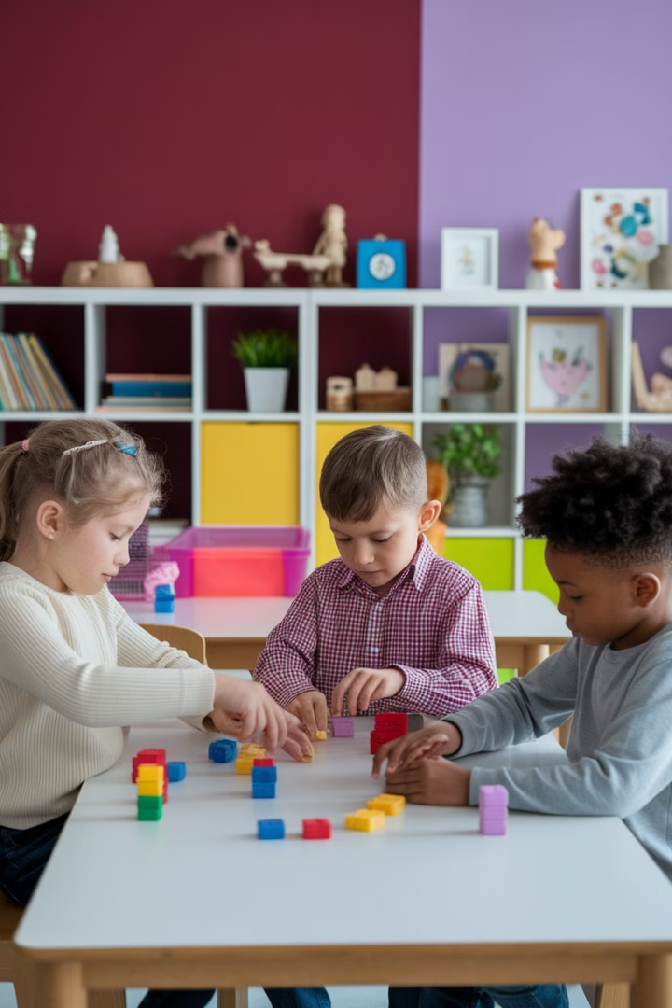
Значення емоційного інтелекту
Успішне навчання
Психологічне здоров'я
Діти з високим EQ краще засвоюють знання та мають вищу мотивацію до навчання.
Знижує ризик розвитку психічних та емоційних проблем у майбутньому.
Соціальна адаптація
Допомагає краще соціалізуватися та вирішувати конфлікти з однолітками.

Slide 4
Компоненти емоційного інтелекту
Мотивація
Саморегуляція
Емпатія
Здатність ставити цілі та досягати їх.
Здатність керувати своїми емоціями та поведінкою.
Здатність розуміти емоції та потреби інших людей.
Самосвідомість
Соціалізація
Здатність розуміти свої емоції та потреби.
Здатність спілкуватися та будувати стосунки.

Slide 5
Біологічні основи емоційного розвитку
0-6 місяців
Фізіологічні реакції на зовнішні подразники.
6 місяців-2 роки
Заспокійливі жести або звуки, початок розуміння емоцій.
2-6 років
Розвиток навичок спілкування та соціальної взаємодії.
7-10 років
Розвиток соціальних навичок та емоційної регуляції.

Slide 6
Вікові особливості розвитку EQ
Дошкільний вік (3-6 років)
Базовий рівень розвитку емоційного інтелекту.
Молодший шкільний вік (7-10 років)
Розвиток соціальних навичок та емоційної регуляції.
Підлітковий період (11-16 років)
Формування ідентичності та навичок спілкування.

Slide 7
Базові принципи розвитку EQ
Позитивний самообраз
Формування здорової самооцінки та впевненості.
Соціальні навички
Розвиток емпатії та комунікативних здібностей.
Управління емоціями
Навчання контролю емоцій та стресу.
Критичне мислення
Розвиток здатності вирішувати проблеми.

Slide 8
Роль батьків у формуванні EQ
Створення безпечного середовища
Атмосфера, де діти відчувають безпеку та підтримку.
Відкрите спілкування
Можливість вільно виражати свої емоції та думки.
Емоційна підтримка
Допомога дітям у складних ситуаціях.
Встановлення чітких правил
Розуміння меж допустимої поведінки.

Slide 9
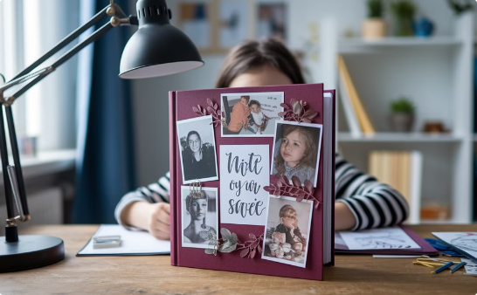
Практичні вправи для розвитку емпатії
Рольові ігри
Емоційний альбом
Читання історій
Допомагають дітям зрозуміти різні емоційні стани та реакції інших людей.
Візуальна фіксація емоцій допомагає дітям краще їх розпізнавати.
Обговорення емоцій персонажів розвиває емоційну грамотність.

Slide 10
Ігрові методики для розвитку EQ
Рольові ігри
Творчі завдання
Групові активності
Дозволяють дітям практикуватися в різних емоційних ситуаціях.
Малювання емоцій або створення музики допомагає виражати почуття.
Ігри та дискусії розвивають соціальні навички та емпатію.
Настільні ігри
Покращують співпрацю та емоційну стійкість у групових взаємодіях.

Slide 11
Техніки управління емоціями
Глибоке дихання
Візуалізація
Фізичні вправи
Метод, який допомагає заспокоїтися та впоратися зі стресом.
Метод, який допомагає уявити собі позитивний результат.
Метод, який допомагає заспокоїтися та впоратися зі стресом.
Уявлення спокійного місця
Вдих на 4 рахунки
Фокусування на приємних образах
Розтяжка
Затримка на 2 рахунки
Легкі фізичні вправи
Видих на 6 рахунків
Ментальне розслаблення
Прогулянки на свіжому повітрі

Slide 12
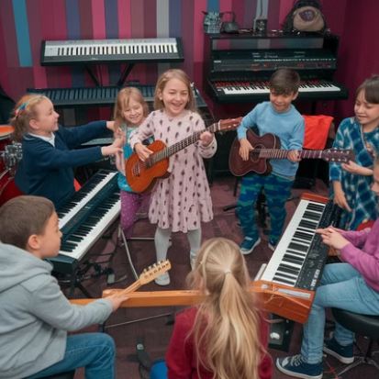
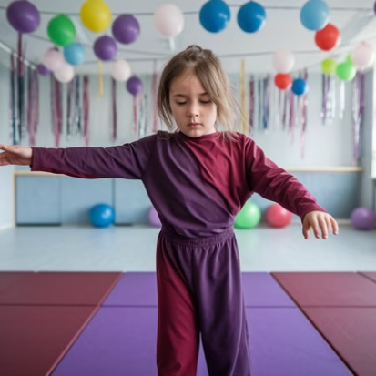
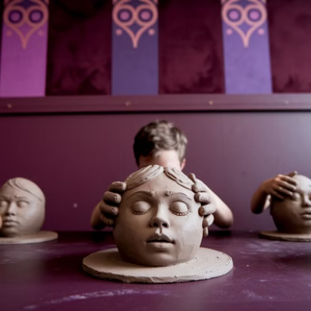
Арт-терапевтичні методи
Арт-терапія допомагає дітям виражати свої емоції через мистецтво: малювання, музику, танці та ліплення.

Slide 13
Розвиток соціальних навичок
40%
15%
Покращення співпраці
Краще розуміння емоцій
Настільні ігри підвищують навички групової взаємодії.
Діти, що ведуть емоційний щоденник, краще керують своїми почуттями.
20%
Зростання емпатії
Іграшки, що заохочують емоційну виразність, покращують співчуття.

Slide 14
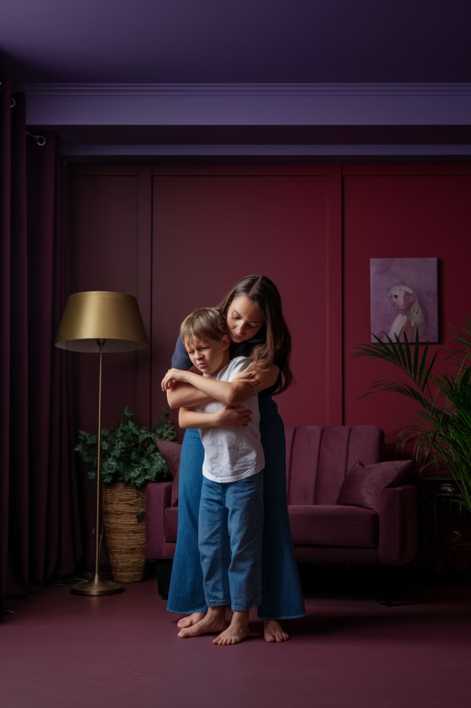
Робота з негативними емоціями
Емоція
Техніка управління
Результат
Гнів
Глибоке дихання
Заспокоєння
Страх
Візуалізація
Зменшення тривоги
Смуток
Фізичні вправи
Підвищення настрою
Розчарування
Розмова про почуття
Прийняття ситуації

Slide 15
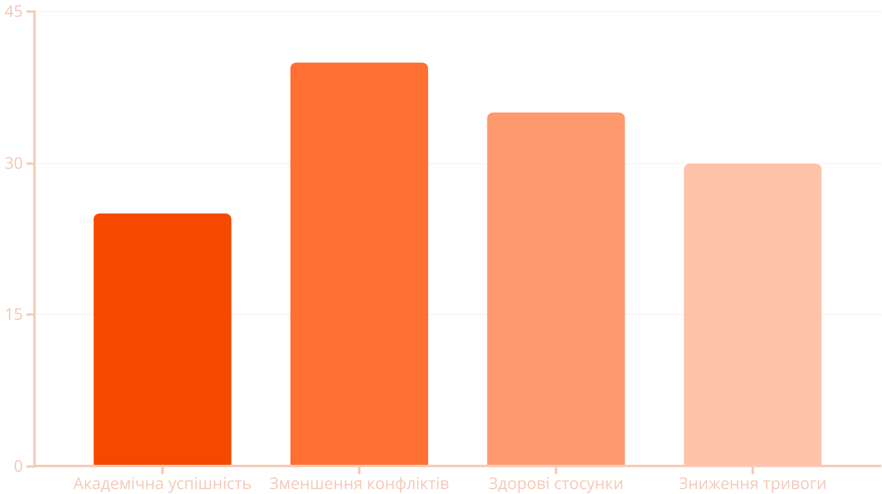
Інтеграція емоційного навчання
Інтеграція емоційного навчання у повсякденне життя дітей має значний позитивний вплив на різні сфери їхнього розвитку.

Slide 16
Моніторинг прогресу розвитку EQ
Оцінка
Щоденник емоцій
Спостереження за емоційними реакціями дитини.
Регулярний запис емоційних станів та реакцій.
Корекція підходу
Аналіз прогресу
Адаптація методів відповідно до результатів.
Відстеження змін у поведінці та емоційних реакціях.

Slide 17
Типові помилки у розвитку EQ
Ігнорування емоційної освіти
Недостатня увага до емоційного розвитку дитини знижує рівень EQ.
Недостатня практика
Відсутність регулярних вправ з емоційного регулювання ускладнює розвиток.
Відсутність підтримки
Брак емоційної підтримки від дорослих негативно впливає на розвиток EQ.
Ігнорування негативних емоцій
Заборона виражати негативні емоції перешкоджає їх здоровому розвитку.

Slide 18
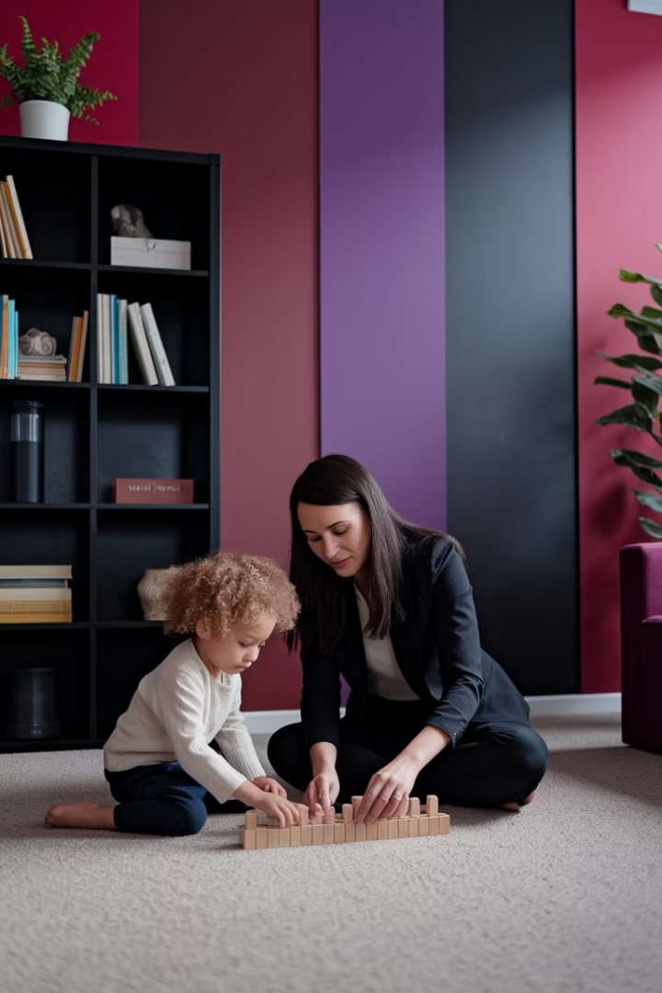
Професійна підтримка та консультації
Психологічна допомога
Індивідуальні консультації з фахівцями для дітей та батьків.
Групові заняття
Допомагають дітям краще спілкуватися та вирішувати конфлікти.
Арт-терапія
Професійні заняття з використанням мистецтва для вираження емоцій.
Казкотерапія
Допомагає дітям зрозуміти та подолати свої страхи.

Slide 19
Вплив емоційного інтелекту на майбутнє
Академічний успіх
Краща концентрація та мотивація до навчання.
Здорові стосунки
Вміння будувати міцні дружні та романтичні зв'язки.
Кар'єрні досягнення
Успішна співпраця та лідерські якості.
Психологічне благополуччя
Зниження ризику психічних проблем та стресу.

Slide 20
Підсумки та рекомендації
Ключові висновки
Практичні рекомендації
Емоційний інтелект не передається генетично
Створюйте безпечне емоційне середовище
Його потрібно розвивати з раннього віку
Регулярно практикуйте емоційні вправи
Підтримка дорослих критично важлива
Використовуйте ігрові методики
Розвиток EQ знижує ризик психологічних проблем
Будьте прикладом емоційної грамотності

